Slide 1
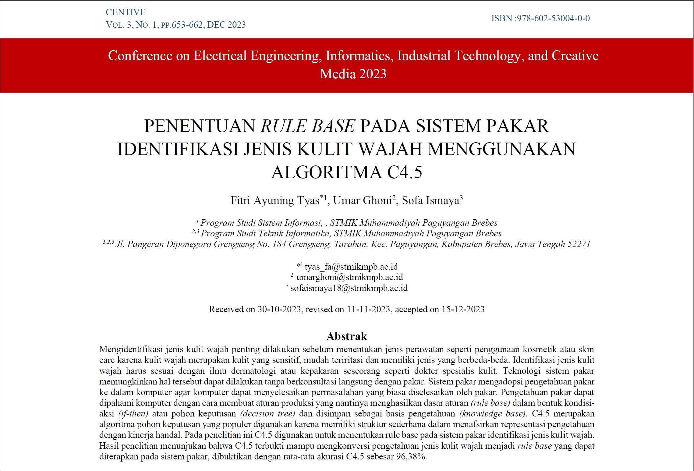
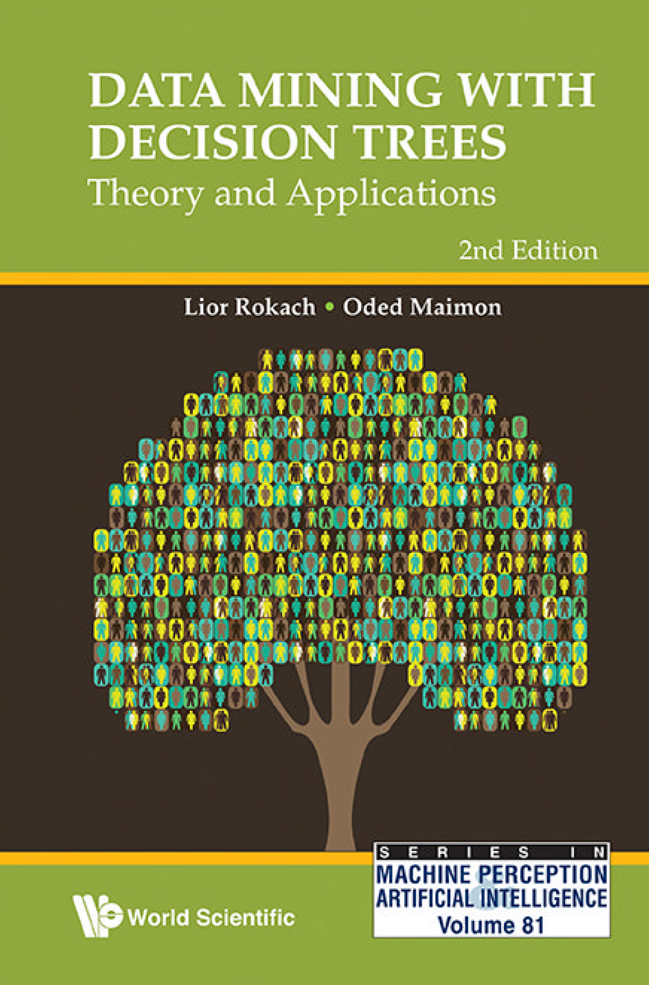

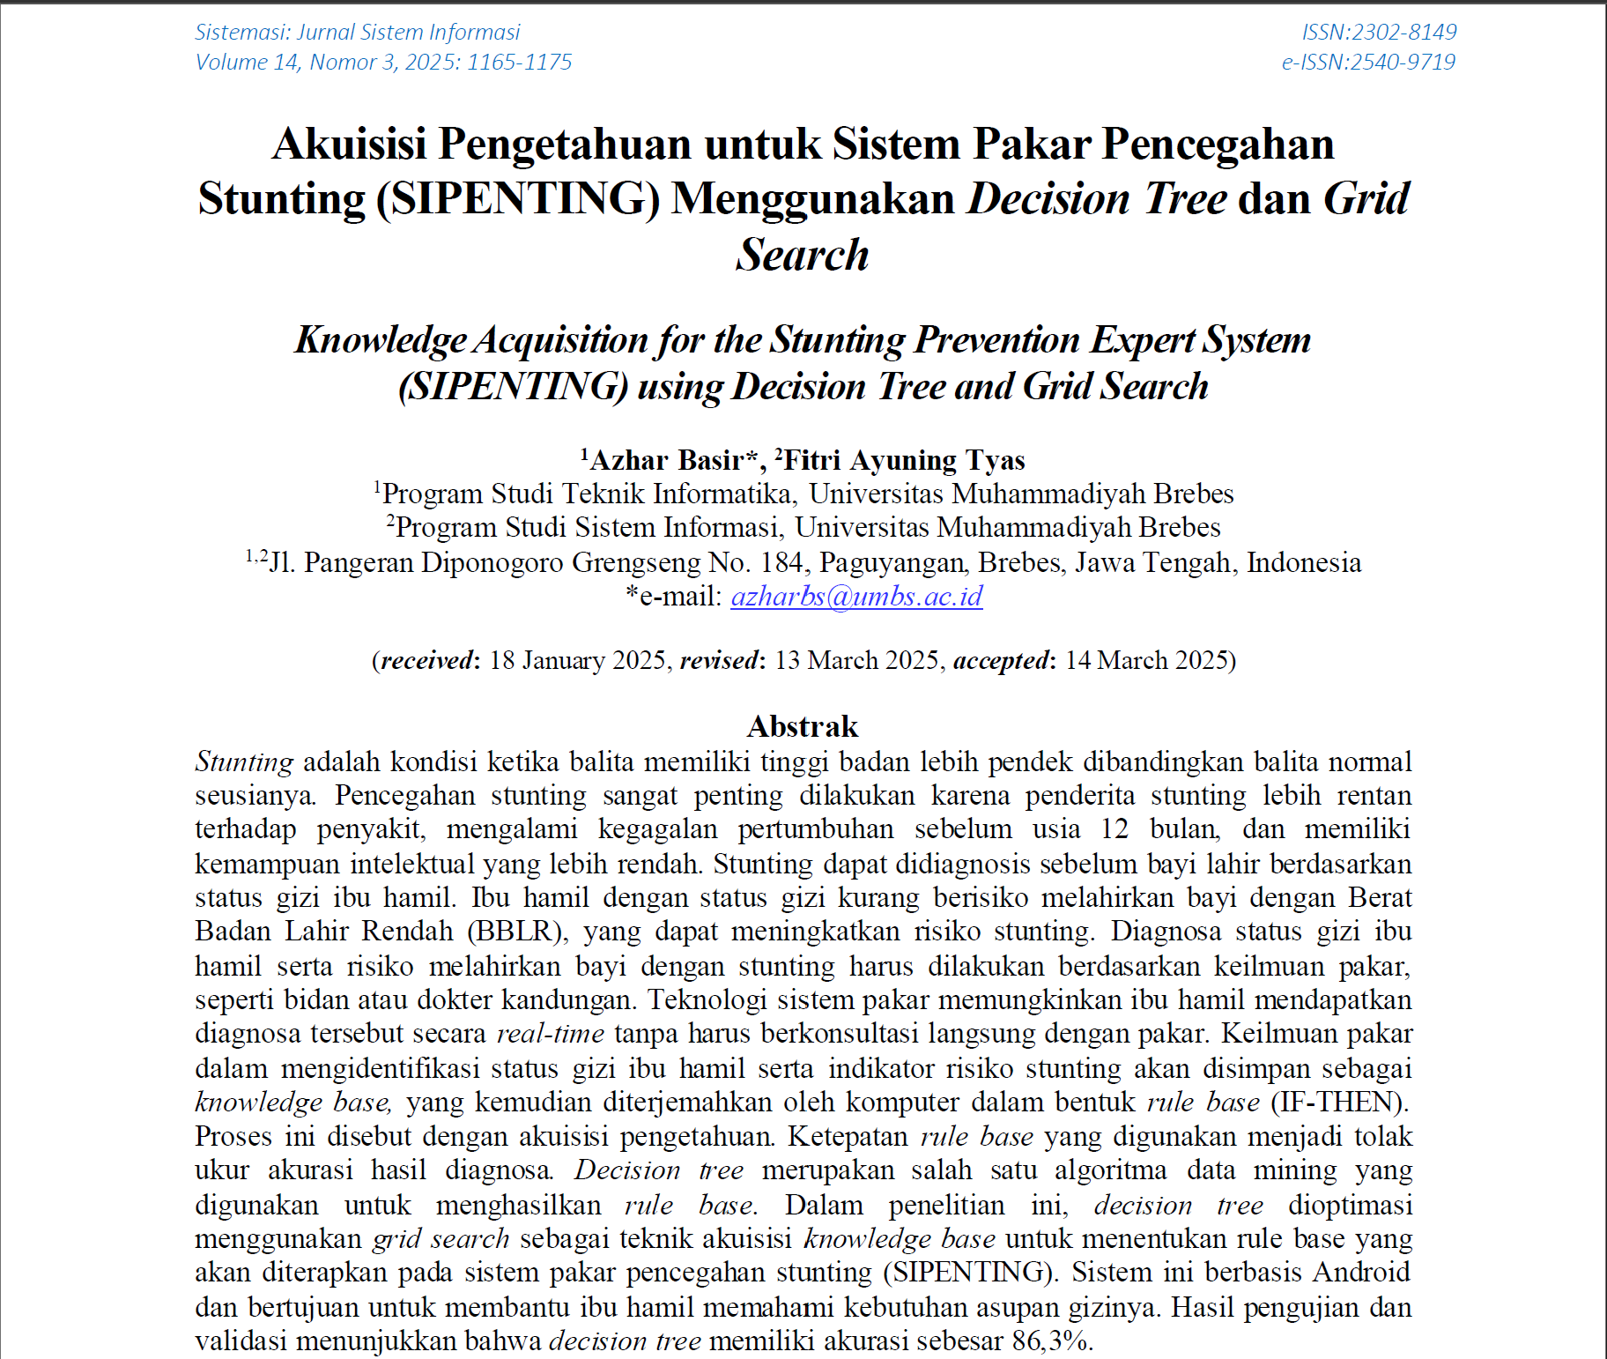



ALGORITMA C4.5
www.tyas-tamimy.com
tyas_fa@umbs.ac.id
081804767700
Tyas Tamimy

Slide 2
Capaian Pembelajaran Mata Kuliah
CPMK092:
Mampu menerapkan konsep, metode, teknik dan tahapan data mining sebagai pengetahuan yang berkaitan dengan teknologi informasi.
Sub-CPMK0921:
Mampu menganalisis penerapan model data mining dalam mengatasi permasalahan data science berdasarkan tugas/ peran data mining
Indikator:
Ketepatan menerapkan algoritma C4.5

Slide 3
Topik
Pengenalan Konsep Pohon Keputusan (Decision Tree)
Algoritma C4.5
Pemilihan Studi Kasus Nyata
Pengumpulan dan Persiapan Data
Implementasi Model C4.5

Slide 4
Pengantar
Pohon keputusan adalah salah satu metode klasifikasi dalam data mining.
Contoh Algoritma Decision Tree:
ID3
C4.5
CART
Credal Decision Tree
Notes:
Untuk memahami cara kerjanya, kita akan menggunakan analogi memilih minuman di kafe.

Slide 5
Analogi Pohon Keputusan
Memahami Konsep Decision Tree Melalui Ilustrasi Sederhana

Slide 6
Akar Pohon Keputusan
Pertanyaan awal: Apakah kamu ingin minuman panas atau dingin?
Cabang: Jika Memilih Minuman Panas
Apakah kamu ingin minuman berkafein?
Jika Ya → Kopi
Jika Tidak → Cokelat Panas
Cabang: Jika Memilih Minuman Dingin
Apakah kamu ingin yang menyegarkan atau creamy?
Jika Menyegarkan → Es Teh Lemon
Jika Creamy → Milkshake
Notes:
(Ini adalah akar pohon, tempat keputusan dimulai)

Slide 7
Adakah yang dapat menggambarkan struktur pohon keputusan yang terbentuk?
Apa kaitannya dengan Data Mining?

Slide 8
Kaitan dengan Data Mining
Dalam Data Mining, Algoritma Decision Tree atau pohon keputusan digunakan untuk mengklasifikasikan data.
Setiap simpul (node) pada pohon adalah pertanyaan berdasarkan fitur.
Cabang adalah jawaban yang membawa ke keputusan akhir (daun pohon).

Slide 9
Algoritma C4.5
Algoritma C4.5 merupakan salah satu algoritma klasifikasi yang digunakan untuk melakukan klasifikasi dan bersifat prediktif, C4.5 merupakan evolusi dari ID3, disajikan oleh penulis yang sama [Quinlan (1993)], ID3 menggunakan Information Gain sedangkan C4.5 menggunakan Gain Ratio sebagai kriteria pemisahan (splitting criteria) [1, 2].
Dasar algoritma C4.5 adalah pembentukan pohon keputusan (decision tree). Cabang-cabang pohon keputusan merupakan pertanyaan klasifikasi dan daun-daunnya merupakan kelas-kelasnya.

Slide 10
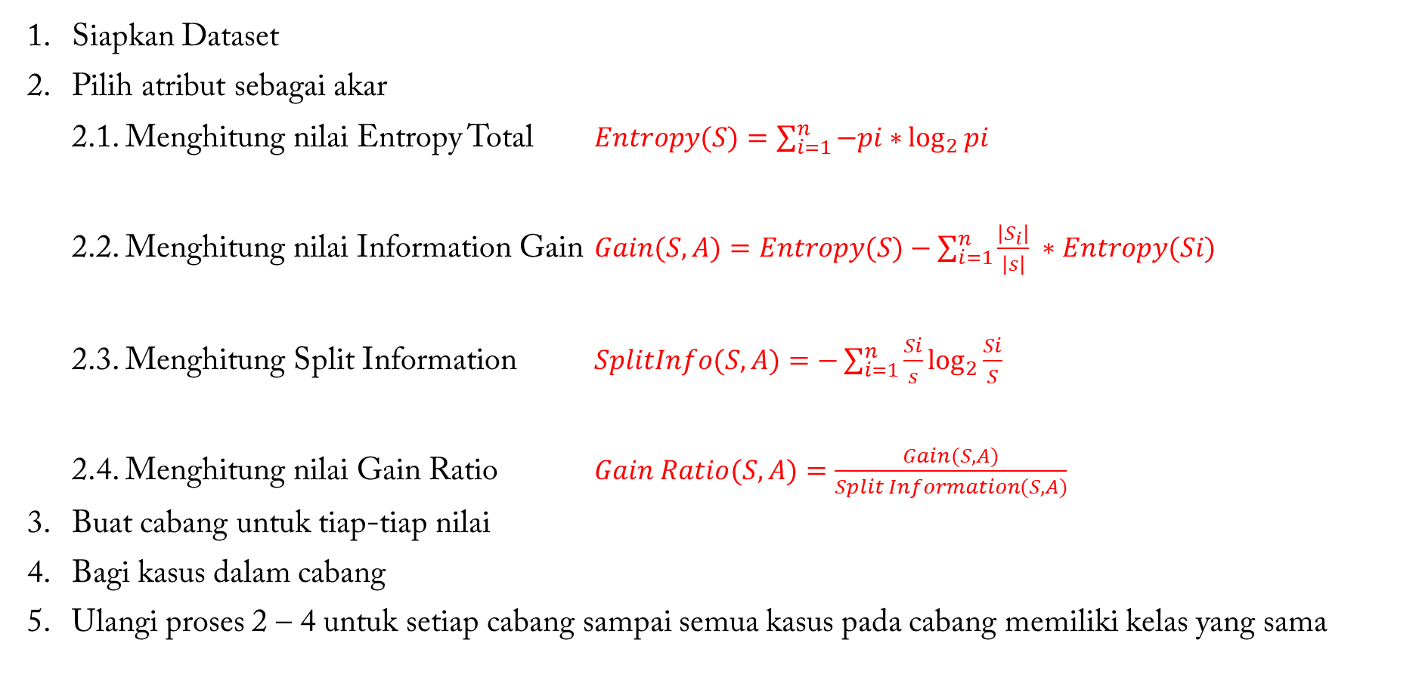
Tahapan Algoritma C4.5
Siapkan Dataset
Pilih atribut sebagai akar
2.1. Menghitung nilai Entropy Total $Entropy(S)=\sum_{i=1}^{n}{−pi∗}\log_{2}{pi}$
2.2. Menghitung nilai Information Gain $Gain(S,A)=Entropy(S)−\sum_{i=1}^{n}{\frac{\left|S_{i}\right|}{\left|s\right|} ∗Entropy(Si)}$
2.3. Menghitung Split Information $SplitInfo(S,A)=−\sum_{i=1}^{n}{\frac{Si}{s}\log_{2}{\frac{Si}{S}}}$
2.4. Menghitung nilai Gain Ratio $Gain Ratio(S,A)=\frac{Gain(S,A)}{Split Information(S,A)}$
Buat cabang untuk tiap-tiap nilai
Bagi kasus dalam cabang
Ulangi proses 2 – 4 untuk setiap cabang sampai semua kasus pada cabang memiliki kelas yang sama

Slide 11
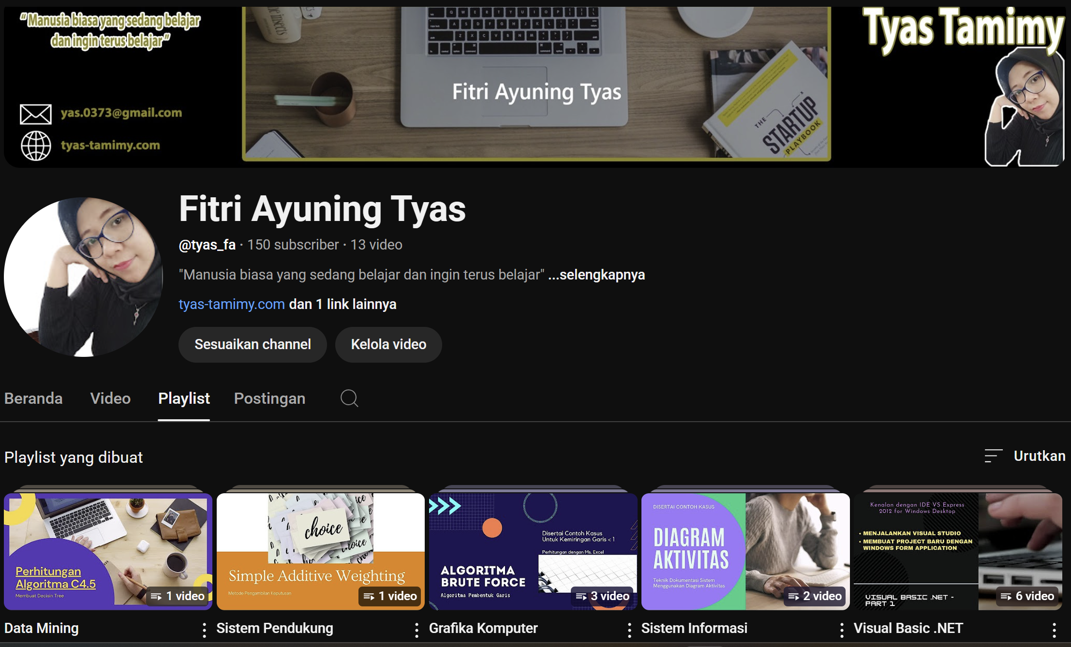
Perhitungan Algoritma C4.5

Slide 12
1. Siapkan Dataset
age | spectacle-prescrip | astigmatism | tear-prod-rate | contact-lenses
young | myope | no | reduced | none
young | myope | no | normal | soft
young | myope | yes | reduced | none
young | myope | yes | normal | hard
young | hypermetrope | no | reduced | none
young | hypermetrope | no | normal | soft
young | hypermetrope | yes | reduced | none
young | hypermetrope | yes | normal | hard
pre-presbyopic | myope | no | reduced | none
pre-presbyopic | myope | no | normal | soft
pre-presbyopic | myope | yes | reduced | none
pre-presbyopic | myope | yes | normal | hard
pre-presbyopic | hypermetrope | no | reduced | none
pre-presbyopic | hypermetrope | no | normal | soft
pre-presbyopic | hypermetrope | yes | reduced | none
pre-presbyopic | hypermetrope | yes | normal | none
presbyopic | myope | no | reduced | none
presbyopic | myope | no | normal | none
presbyopic | myope | yes | reduced | none
presbyopic | myope | yes | normal | hard
presbyopic | hypermetrope | no | reduced | none
presbyopic | hypermetrope | no | normal | soft
presbyopic | hypermetrope | yes | reduced | none
presbyopic | hypermetrope | yes | normal | none

Slide 13
2. Pilih Atribut sebagai akar
Menghitung nilai gain ratio dari masing-masing atribut, nilai gain ratio yang paling tinggi yang akan menjadi akar pertama.
Hitung Nilai Entropy, Nilai Information Gain, dan Nilai Split Information sebelum menghitung nilai Gain Ratio.
Entropy didefinisikan sebagai suatu parameter untuk mengukur heterogenitas (keberagaman) dalam suatu himpunan data [3].
Information Gain didefiniskan sebagai ukuran efektivitas suatu attribute dalam mengklasifikasikan data [3].

Slide 14

2. Pilih Atribut sebagai akar … (Lanjutan)
Langkah 2.1.: Menghitung nilai Entropy Total
$$Entropy(S)=\sum_{i=1}^{n}{−pi∗}\log_{2}{pi}$$
Keterangan:
S: Himpunan Kasus
n: Jumlah Partisi dalam S
pi: Proporsi dari Si terhadap S
Jumlah Kasus | none (S1) | soft (S2) | hard (S3)
24 | 15 | 5 | 4
Entropy Total$=\left(−\frac{15}{24}∗\log_{2}\left(\frac{15}{24}\right)\right)+\left(−\frac{5}{24}∗\log_{2}\left(\frac{5}{24}\right)\right)+\left(−\frac{4}{24}∗\log_{2}\left(\frac{4}{24}\right)\right)$
Entropy Total$=$1,326087525

Slide 15
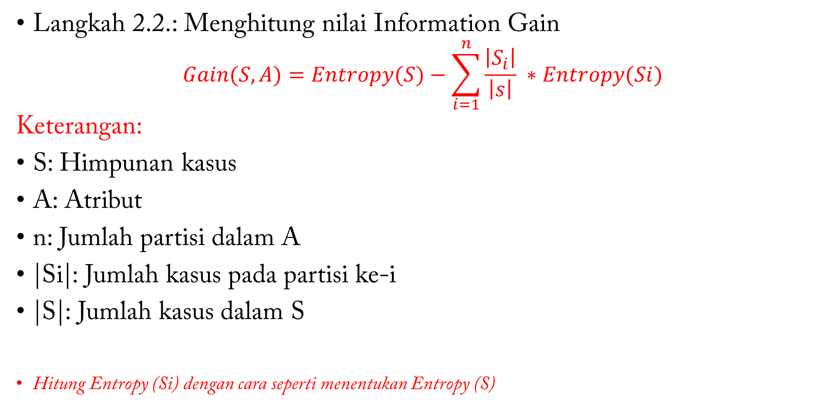
2. Pilih Atribut sebagai akar … (Lanjutan)
Langkah 2.2.: Menghitung nilai Information Gain
$$Gain(S,A)=Entropy(S)−\sum_{i=1}^{n}{\frac{\left|S_{i}\right|}{\left|s\right|} ∗Entropy(Si)}$$
Keterangan:
S: Himpunan kasus
A: Atribut
n: Jumlah partisi dalam A
|Si|: Jumlah kasus pada partisi ke-i
|S|: Jumlah kasus dalam S
Hitung Entropy (Si) dengan cara seperti menentukan Entropy (S)

Slide 16
2. Pilih Atribut sebagai akar … (Lanjutan)
Langkah 2.2.: Menghitung nilai Information Gain
Gain (Total, spectacle-prescript) = ……
Gain (Total, astigmatism) = ……
Gain (Total, tear-prod-rate) = ……
Atribut | Value | Jumlah Kasus | none (S1) | soft (S2) | hard (S3) | Entropy | Information Gain
Total |  | 24 | 15 | 5 | 4 | 1,32609
age |  |  |  |  |  |  | 0,039396504
 | Young | 8 | 4 | 2 | 2 | 1,5
 | Pre-presbyopic | 8 | 5 | 2 | 1 | 1,29879
 | Presbyopic | 8 | 6 | 1 | 1 | 1,06128
spectacle-prescrip |  |  |  |  |  |  | 0,039510835
 | myope | 12 | 7 | 2 | 3 | 1,38443
 | hypermetrope | 12 | 8 | 3 | 1 | 1,18872
astigmatism |  |  |  |  |  |  | 0,37700523
 | yes | 12 | 8 | 0 | 4 | 0,9183
 | no | 12 | 7 | 5 | 0 | 0,97987
tear-prod-rate |  |  |  |  |  |  | 0,548794941
 | normal | 12 | 3 | 5 | 4 | 1,55459
 | reduced | 12 | 12 | 0 | 0
Gain ( Total, Age)$=1,32609−\left(\left(\frac{8}{24}∗1,5\right)+\left(\frac{8}{24}∗1,29879\right)+\left(\frac{8}{24}∗1,06128\right)\right)$

Slide 17

2. Pilih Atribut sebagai akar … (Lanjutan)
Langkah 2.3.: Menghitung Split Information
$$SplitInfo(S,A)=−\sum_{i=1}^{n}{\frac{Si}{s}\log_{2}{\frac{Si}{S}}}$$
Keterangan:
S: Himpunan kasus
A: Atribut
n: Jumlah partisi dalam A
Si: Jumlah kasus pada partisi ke-i

Slide 18
2. Pilih Atribut sebagai akar … (Lanjutan)
Langkah 2.3. : Menghitung Split Information
SplitInfo (Total, spectacle-prescript) = ……
SplitInfo (Total, astigmatism) = ……
SplitInfo (Total, tear-prod-rate) = ……
Atribut | Value | Jumlah Kasus | none (S1) | soft (S2) | hard (S3) | Entropy | Information Gain | Split Information
Total |  | 24 | 15 | 5 | 4 | 1,32609
age |  |  |  |  |  |  | 0,039396504 | 1,58496
 | Young | 8 | 4 | 2 | 2 | 1,5
 | Pre-presbyopic | 8 | 5 | 2 | 1 | 1,29879
 | Presbyopic | 8 | 6 | 1 | 1 | 1,06128
spectacle-prescrip |  |  |  |  |  |  | 0,039510835 | 1
 | myope | 12 | 7 | 2 | 3 | 1,38443
 | hypermetrope | 12 | 8 | 3 | 1 | 1,18872
astigmatism |  |  |  |  |  |  | 0,37700523 | 1
 | yes | 12 | 8 | 0 | 4 | 0,9183
 | no | 12 | 7 | 5 | 0 | 0,97987
tear-prod-rate |  |  |  |  |  |  | 0,548794941 | 1
 | normal | 12 | 3 | 5 | 4 | 1,55459
 | reduced | 12 | 12 | 0 | 0
SplitInfo(Total,Age)$=\left(−\frac{8}{24}∗\log_{2}\left(\frac{8}{24}\right)\right)+\left(−\frac{8}{24}∗\log_{2}\left(\frac{8}{24}\right)\right)+\left(−\frac{8}{24}∗\log_{2}\left(\frac{8}{24}\right)\right)$

Slide 19

2. Pilih Atribut sebagai akar … (Lanjutan)
Langkah 2.4. : Menghitung nilai Gain Ratio
$$Gain Ratio(S,A)=\frac{Gain(S,A)}{Split Information(S,A)}$$
Keterangan:
S: Himpunan Kasus
A: Atribut

Slide 20
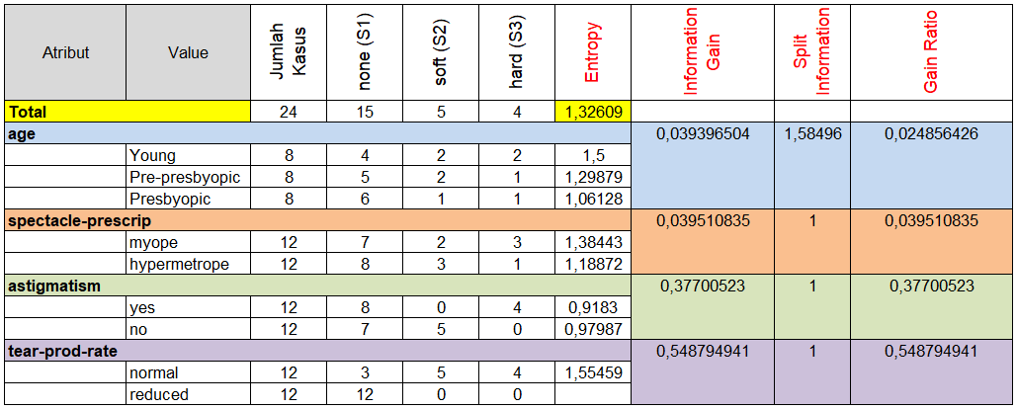
2. Pilih Atribut sebagai akar … (Lanjutan)
tear-prod-rate memiliki nilai Gain Ratio tertinggi sehingga ter-prod-rate dipilih sebagai Root

Slide 21
3. Buat cabang untuk tiap-tiap nilai
Atribut | Value | Jumlah Kasus | none (S1) | soft (S2) | hard (S3)
tear-prod-rate
 | normal | 12 | 3 | 5 | 4
 | reduced | 12 | 12 | 0 | 0
tear-prod-rate
normal
reduced

Slide 22
4. Bagi kasus dalam cabang
Atribut | Value | Jumlah Kasus | none (S1) | soft (S2) | hard (S3)
tear-prod-rate
 | normal | 12 | 3 | 5 | 4
 | reduced | 12 | 12 | 0 | 0
tear-prod-rate
normal
reduced
?
none

Slide 23
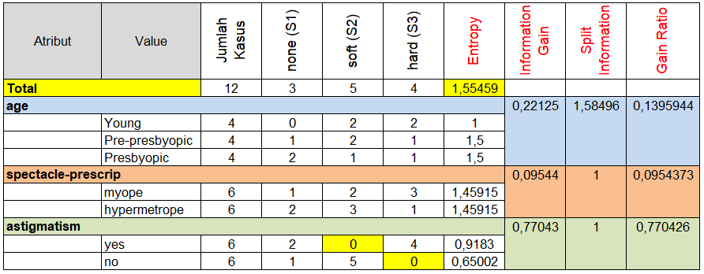
Ulangi proses 2-4 untuk setiap cabang sampai semua kasus pada cabang memiliki kelas yang sama
5.1.
age | spectacle-prescrip | astigmatism | tear-prod-rate | contact-lenses
young | myope | no | normal | soft
young | myope | yes | normal | hard
young | hypermetrope | no | normal | soft
young | hypermetrope | yes | normal | hard
pre-presbyopic | myope | no | normal | soft
pre-presbyopic | myope | yes | normal | hard
pre-presbyopic | hypermetrope | no | normal | soft
pre-presbyopic | hypermetrope | yes | normal | none
presbyopic | myope | no | normal | none
presbyopic | myope | yes | normal | hard
presbyopic | hypermetrope | no | normal | soft
presbyopic | hypermetrope | yes | normal | none
tear-prod-rate
normal
reduced
astigmatism
?
none

Slide 24
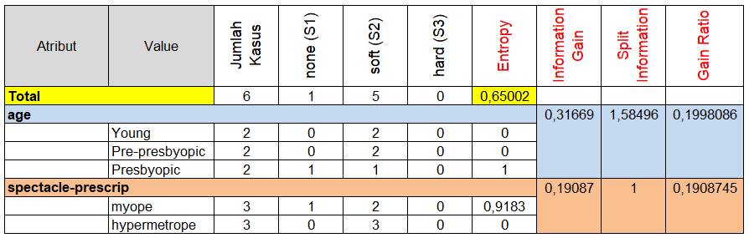
Ulangi proses 2-4 untuk setiap cabang sampai semua kasus pada cabang memiliki kelas yang sama
tear-prod-rate
5.2.
age | spectacle-prescrip | astigmatism | tear-prod-rate | contact-lenses
young | myope | no | normal | soft
young | hypermetrope | no | normal | soft
pre-presbyopic | myope | no | normal | soft
pre-presbyopic | hypermetrope | no | normal | soft
presbyopic | myope | no | normal | none
presbyopic | hypermetrope | no | normal | soft
normal
reduced
astigmatism
none
no
yes
Spectacle-pres
age
myope
young
Pre-presbyopic
hypermetrope
soft
soft
?
presbyopic
None/soft

Slide 25
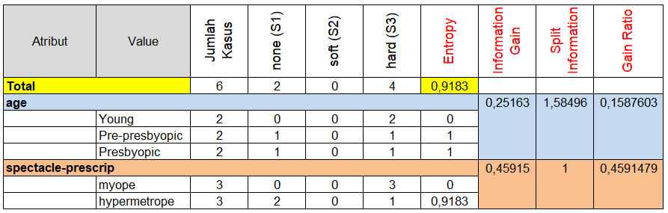
Ulangi proses 2-4 untuk setiap cabang sampai semua kasus pada cabang memiliki kelas yang sama
tear-prod-rate
5.3.
age | spectacle-prescrip | astigmatism | tear-prod-rate | contact-lenses
young | myope | yes | normal | hard
young | hypermetrope | yes | normal | hard
pre-presbyopic | myope | yes | normal | hard
pre-presbyopic | hypermetrope | yes | normal | none
presbyopic | myope | yes | normal | hard
presbyopic | hypermetrope | yes | normal | none
normal
reduced
astigmatism
none
no
yes
Spectacle-pres
age
myope
hypermetrope
young
Pre-presbyopic
soft
soft
hard
None/hard
presbyopic
?
None/soft

Slide 26
Studi Kasus Implementasi C4.5
Membentuk kelompok yang beranggotakan 3-4 Mahasiswa
Mencari salah satu kasus permasalahan klasifikasi seperti:
Prediksi Kelulusan Mahasiswa
Deteksi Kanker Payudara
Klasifikasi Layak Kredit
dll
Menggunakan dataset yang sesuai (LMS, Website)
Implementasi Model C4.5
Menggunakan RapidMiner/ Python
Membangun model pohon keputusan C4.5
Menganalisis struktur pohon dan pemilihan atribut
Presentasikan hasil!

Slide 27
Refleksi

Slide 28
PENUGASAN
Tugas melakukan studi kasus dan membaca paper C4.5 yang telah disediakan, kemudian membuat resume sesuai format yang telah ditentukan.
Pilihan Paper:

Slide 29
Daftar Pustaka
[1] L. Rokach and O. Maimon, Data Mining with Decision Trees Theory and Applications 2nd Editions. World Scientific Publishing Co. Pte. Ltd., 2015.
[2] C. J. Mantas and J. Abellán, “Credal-C4.5: Decision tree based on imprecise probabilities to classify noisy data,” Expert Syst. Appl., vol. 41, no. 10, pp. 4625–4637, 2014.
[3] Dr. Suyanto, S. M, Data Mining Untuk Klasifikasi Data. Bandung : Informatika , 2018.

